Slide 1
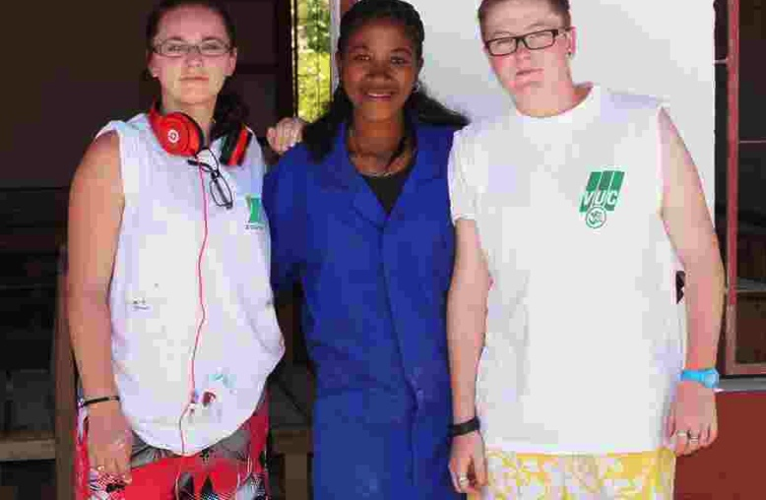
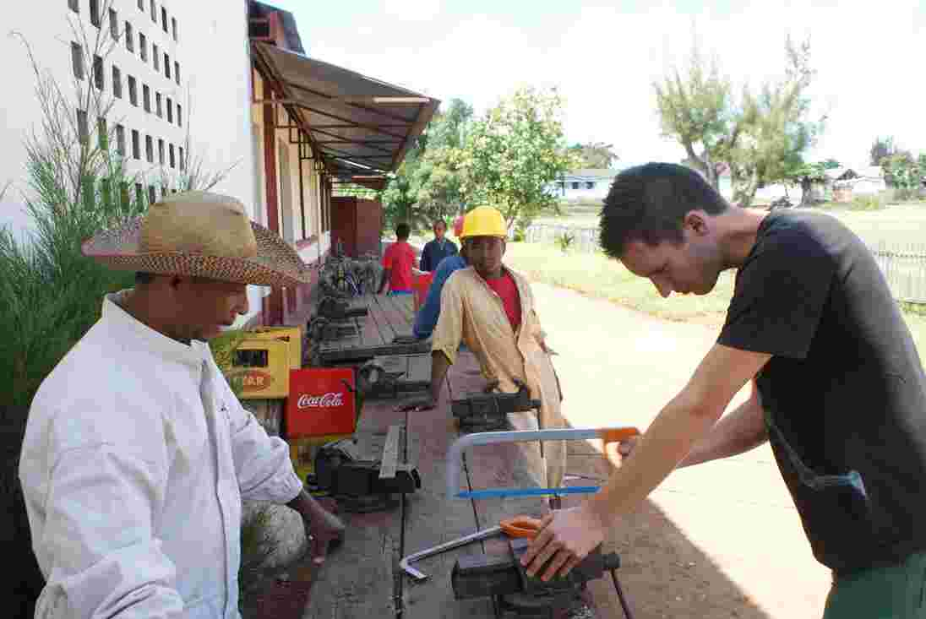
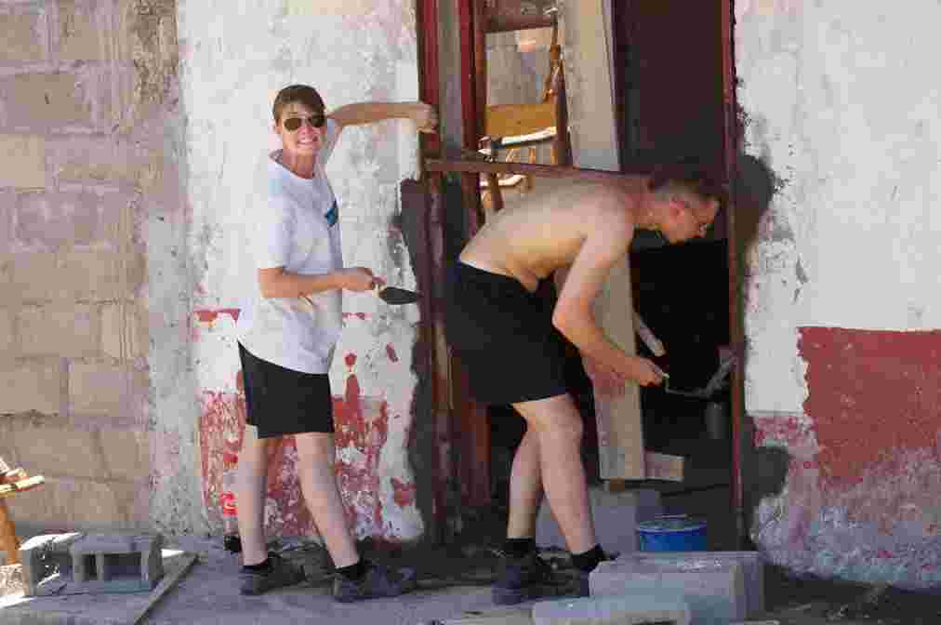
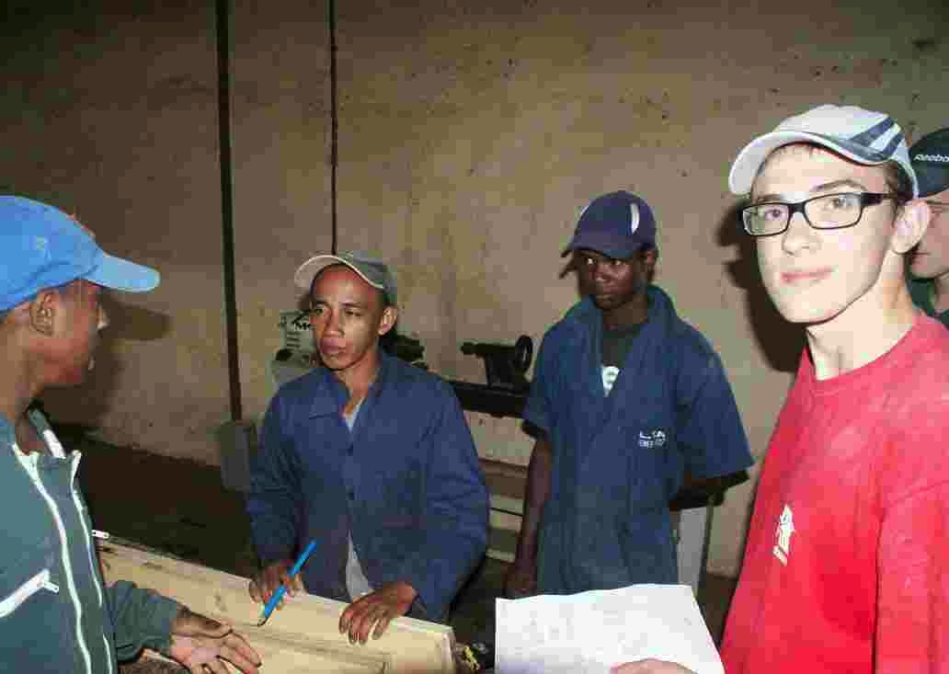
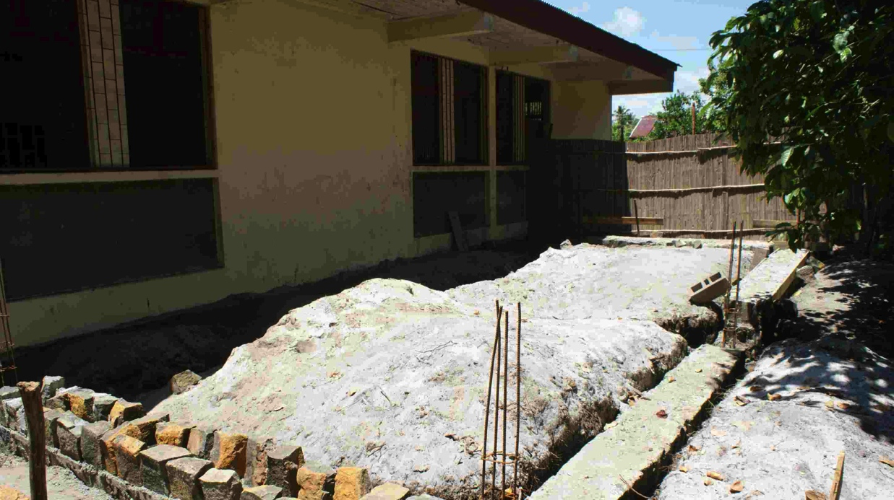
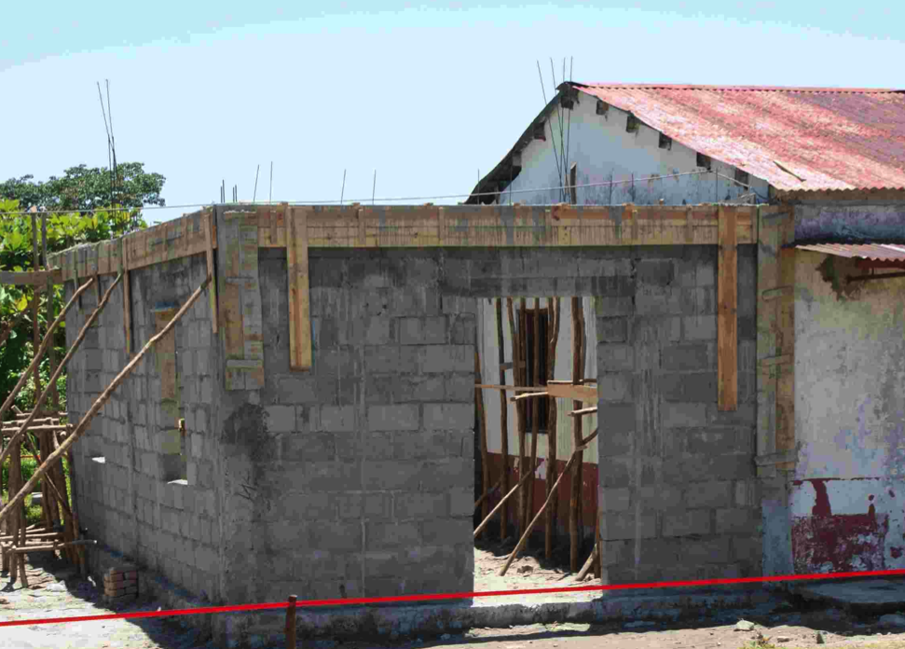
1 - UN LYCÉE OUVERT SUR LE TERRITOIRE ET QUI L’ANIME
UN CHANTIER ÉCOLE
NORD-PAS-DE-CALAIS - Le Lycée Professionnel François Mansart, Marly et le Lycée Technique de Fénérive-Est, Madagascar
Grâce au dispositif du Conseil régional : "Initiatives lycéennes ici, et ailleurs", une quinzaine d'élèves du Lycée Professionnel François Mansart (Marly) ont participé à un chantier-école à Madagascar. Ils se sont portés volontaires, bien décidés à mettre leurs formations au service d'une œuvre collective.
Sur place, les élèves français et malgaches ont participé ensemble à l'extension du CDI du lycée, ainsi qu'à la construction d'une salle pour les professeurs. Chacun pourra mettre à profit les enseignements dispensés en classe, sachant que les deux lycées sont spécialisés dans le BTP !
Le lycée Mansart est jumelé avec le Lycée Technique de Fénérive-Est à Madagascar.

Slide 2
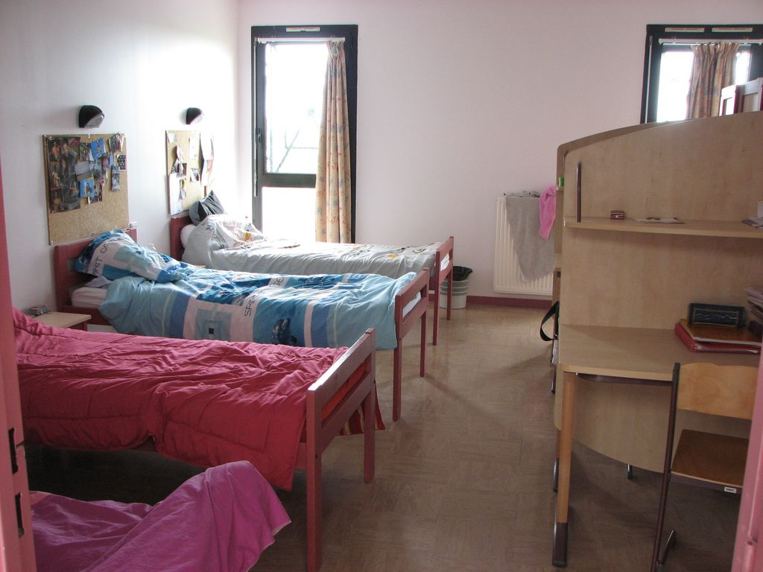
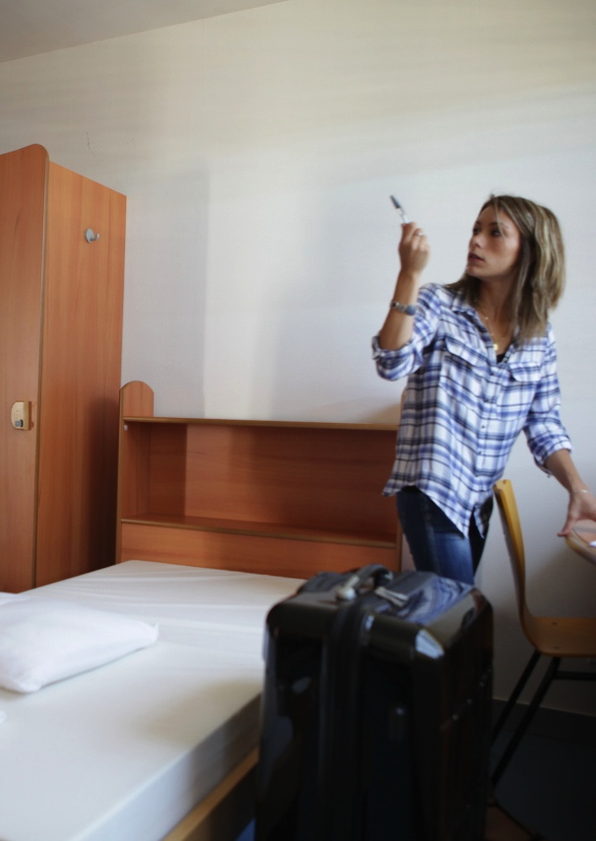
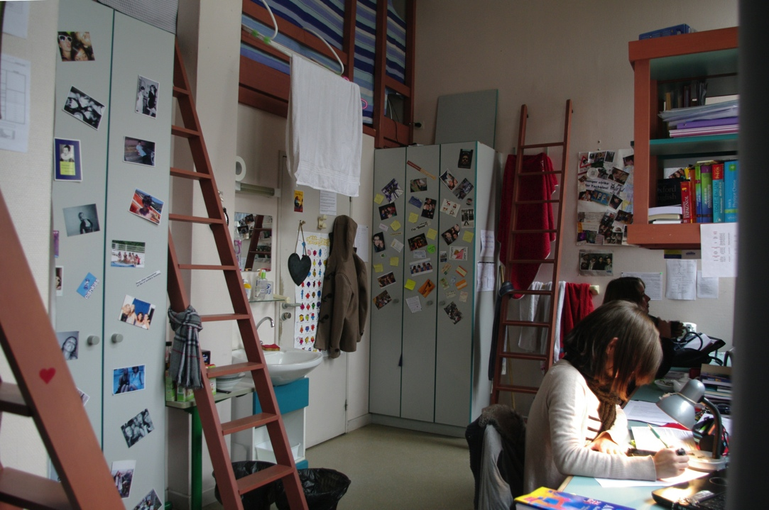
1 - UN LYCÉE OUVERT SUR LE TERRITOIRE ET QUI L’ANIME
LA MUTUALISATION DE DEUX INTERNATS
LIMOUSIN - Lycées d’Arsonval et Georges Cabanis
Dans le Limousin, les lycées d’Arsonval et Georges-Cabanis mutualisent. Pour améliorer le confort des pensionnaires et résoudre le problème de surcharge de certains internats - alors que d’autres ont un manque d’effectifs - ces deux lycées ont décidé de partager leur services. Cela entraine une meilleure utilisation de l’argent public, plus répartie et équitable et bénéficie à l’accompagnement pédagogique des élèves, le fonctionnement, l’aménagement et la rénovation des établissements.

Slide 3
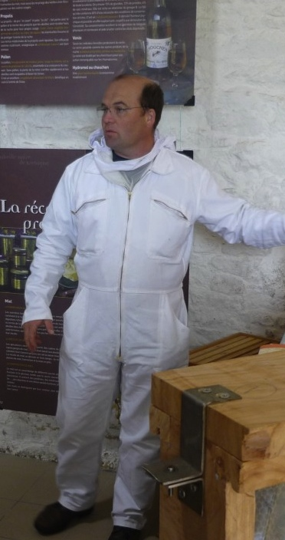
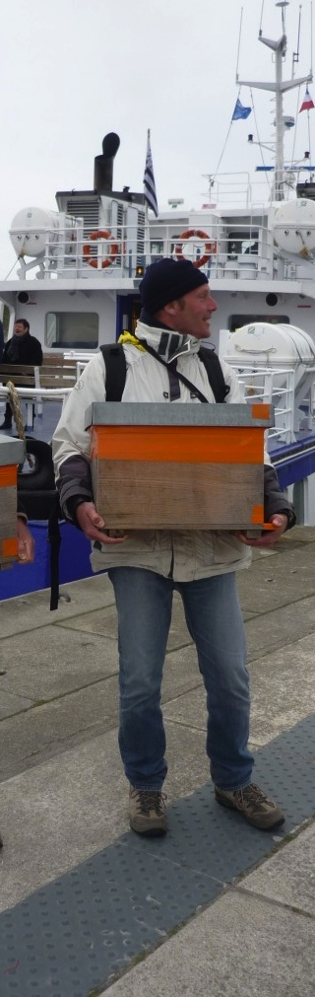
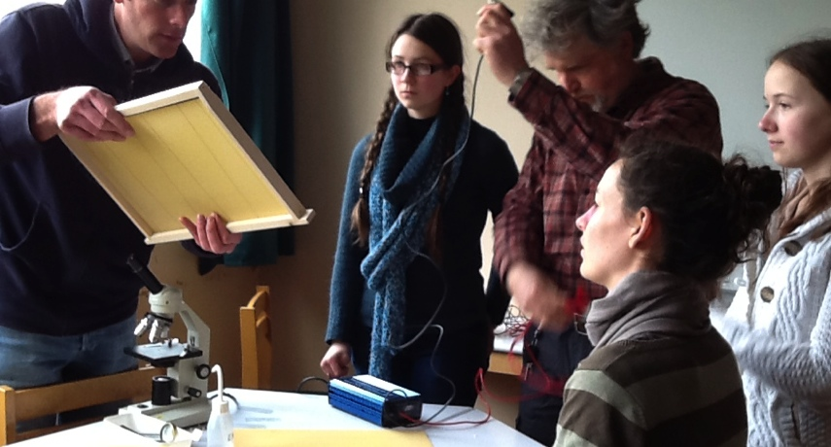
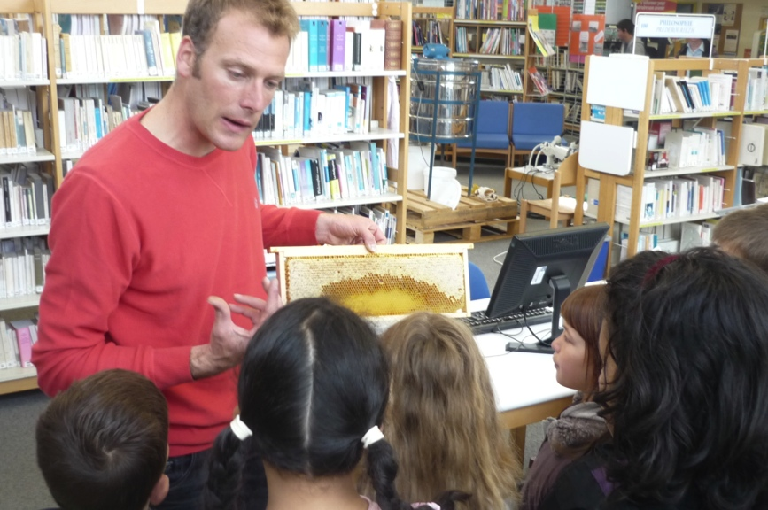
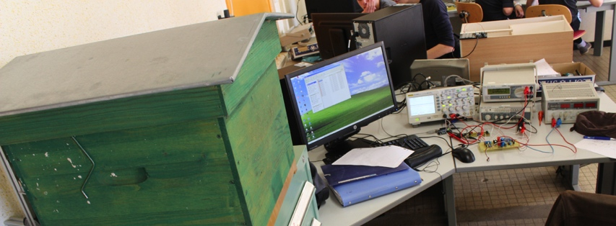
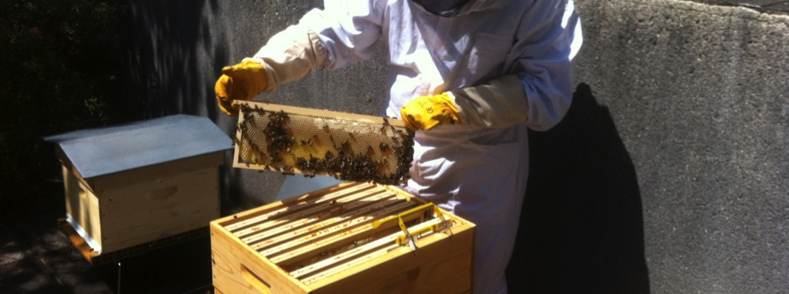
1 - UN LYCÉE OUVERT SUR LE TERRITOIRE ET QUI L’ANIME
DES RUCHES AU LYCÉE
CÔTES D’ARMOR - Le Lycée Félix Le Dantec
Elèves et professeurs du Lycée Félix LE DANTEC Lannion ont fait la traversée pour aller chercher les abeilles noires de Ouessant sur leur petite île sauvage pour installer une ruche sur la terrasse du CDI.
Cette ruche fédère le lycée - les élèves, professeurs et agents - autour d'ateliers et d'activités pédagogiques : pointages divers, observations au microscope, mais aussi un projet technologique d'élèves de terminale STI2D. Ils ont équipé la ruche de capteurs susceptibles d’en permettre une observation continue : importance de l’essaim, quantité de miel produite, température à l’intérieur de la ruche, etc… Ils ont présenté leurs travaux lors de la finale des Olympiades de l’ingénieur.
Ce projet a été l'occasion de nouer les liens et visiter différents apiculteurs mais aussi avec le Collège Kerallan qui possède lui aussi des ruches et l’école maternelle et primaire du quartier, Ar Santé, qui est venu découvrir la ruche du CDI et assister à la 1ère récolte de miel sous la houlette de Eric ALCOUTURE, apiculteur.

Slide 4
1 - UN LYCÉE OUVERT SUR LE TERRITOIRE ET QUI L’ANIME
TITRE
RÉGION - Lycée
Tapez ici votre description.

Slide 5
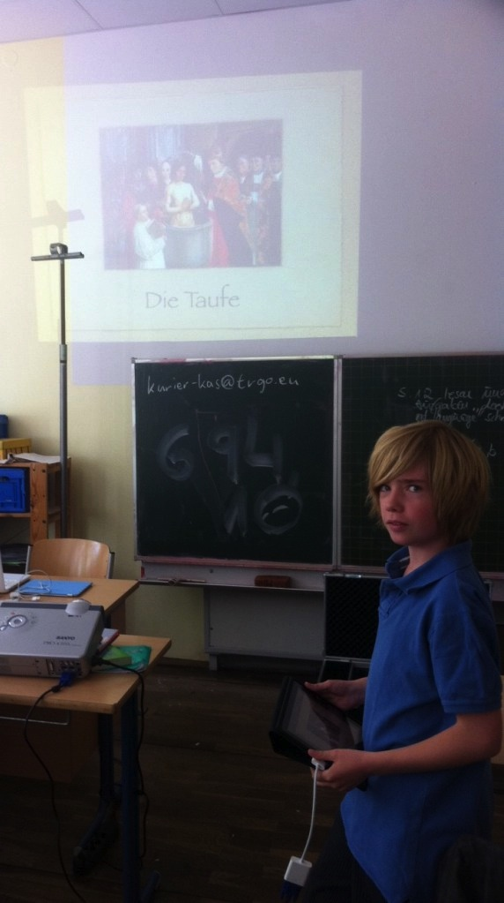
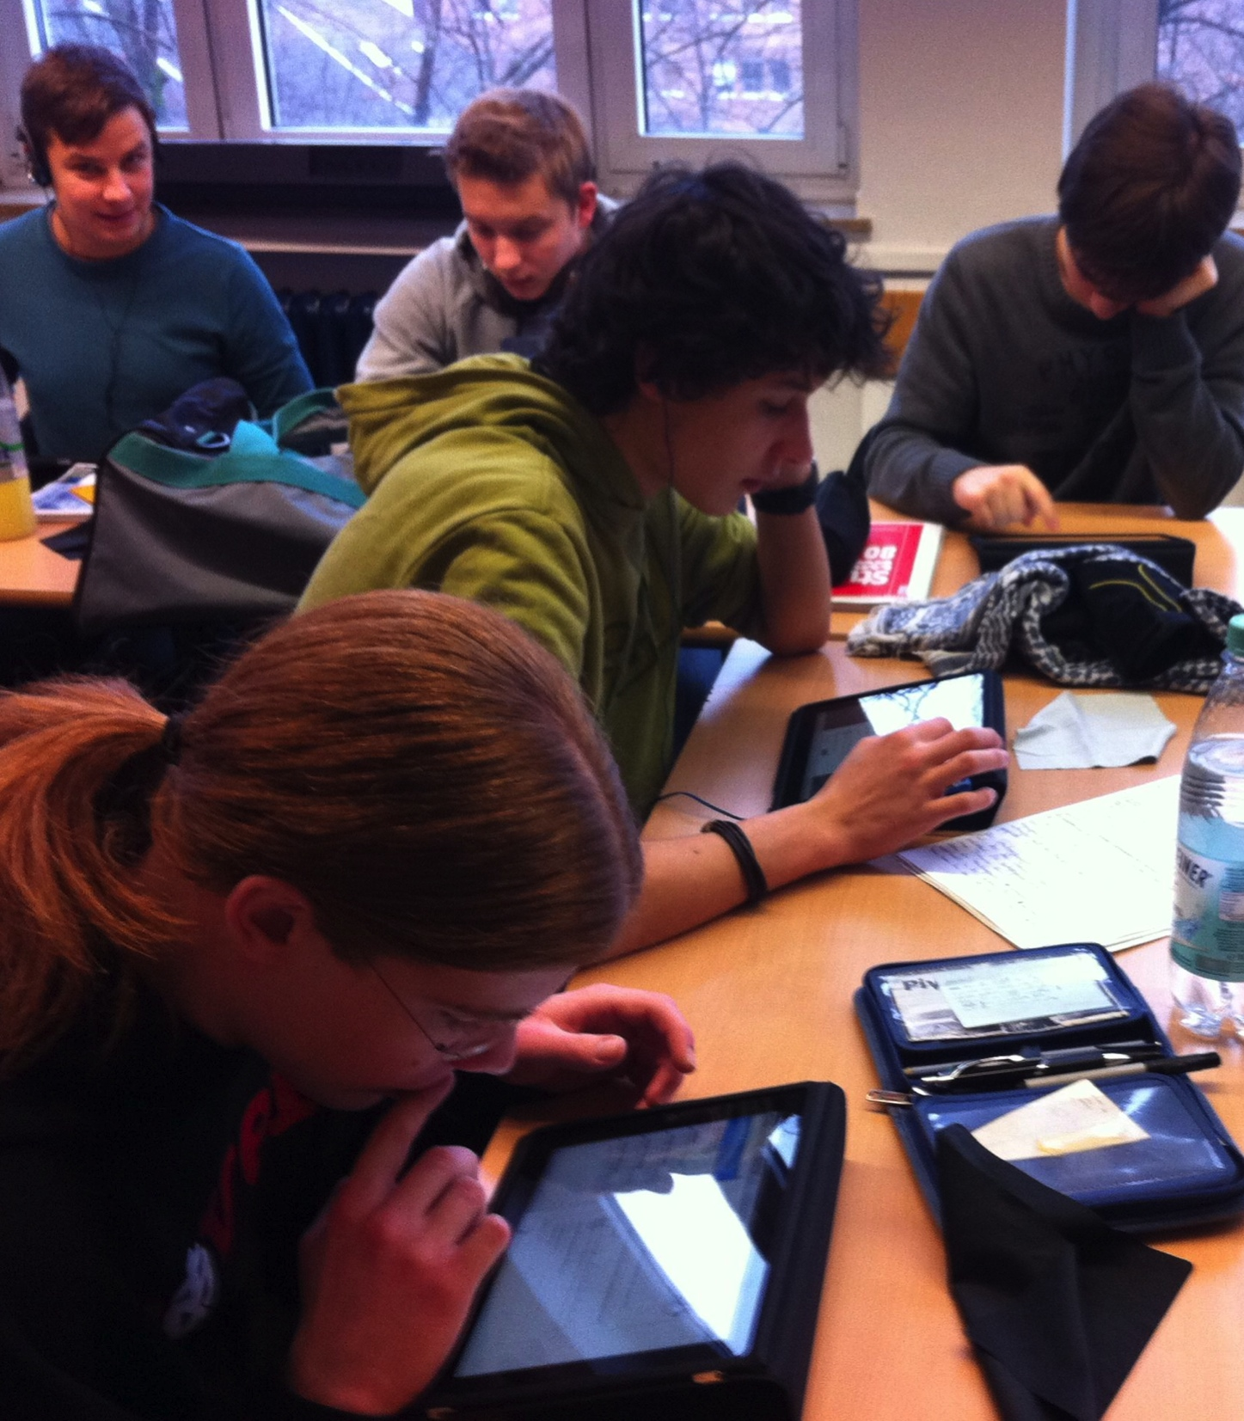
2 - UN LYCÉE NUMÉRIQUE
L’APPRENTISSAGE DES OUTILS NUMÉRIQUES
ALLEMAGNE - Le Lycée Kaiserin Augusta, Städtisches Gymnasium Köln, Cologne
Le numérique étant de plus en plus important dans notre vie, une attention particulière est portée aux nouveaux médias dans l'école Kaiserin Augusta, Städtisches Gymnasium Köln. L’école a développé un concept d'éducation qui permet aux élèves d'acquérir des compétences dans les différents médias numériques. Les étudiants apprennent à connaître les forces et les faiblesses des différents types de médias et acquièrent ainsi la capacité d'utiliser le bon média selon le contexte. Grâce à l'utilisation de l'iPad dans les cours comme outils de recherche, des devoirs portant sur des comptes rendus et présentations, mais aussi des projets internationaux, ils s'exercent aux bons usages des médias.

Slide 6
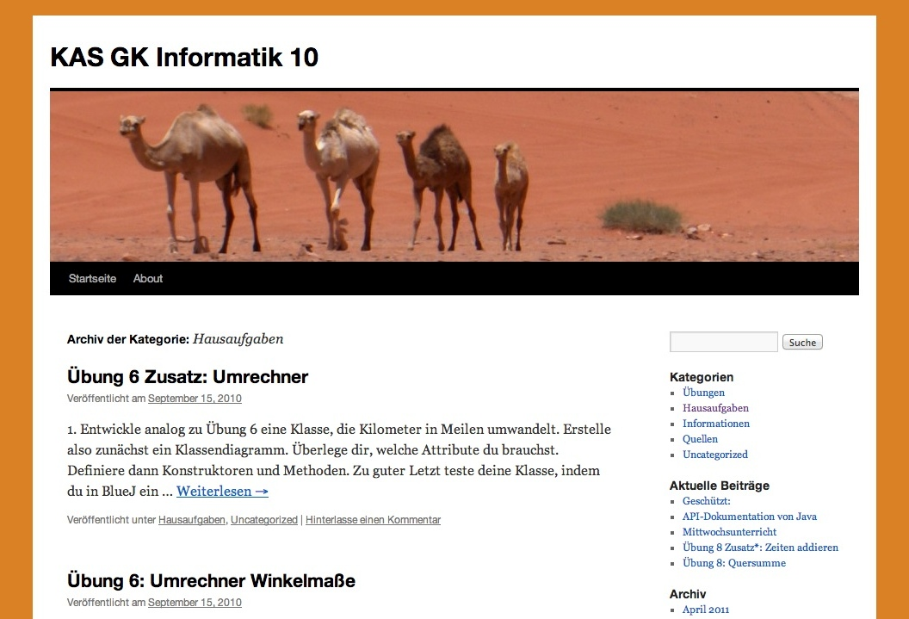
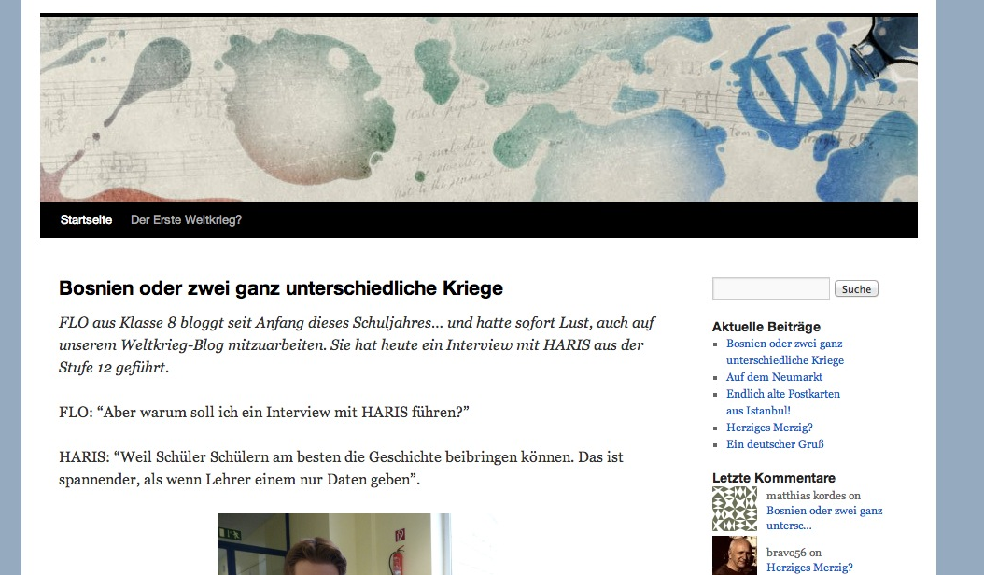
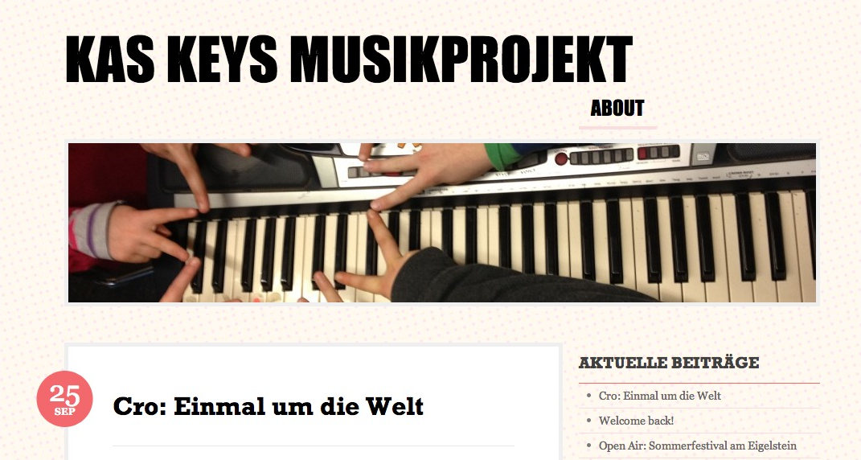
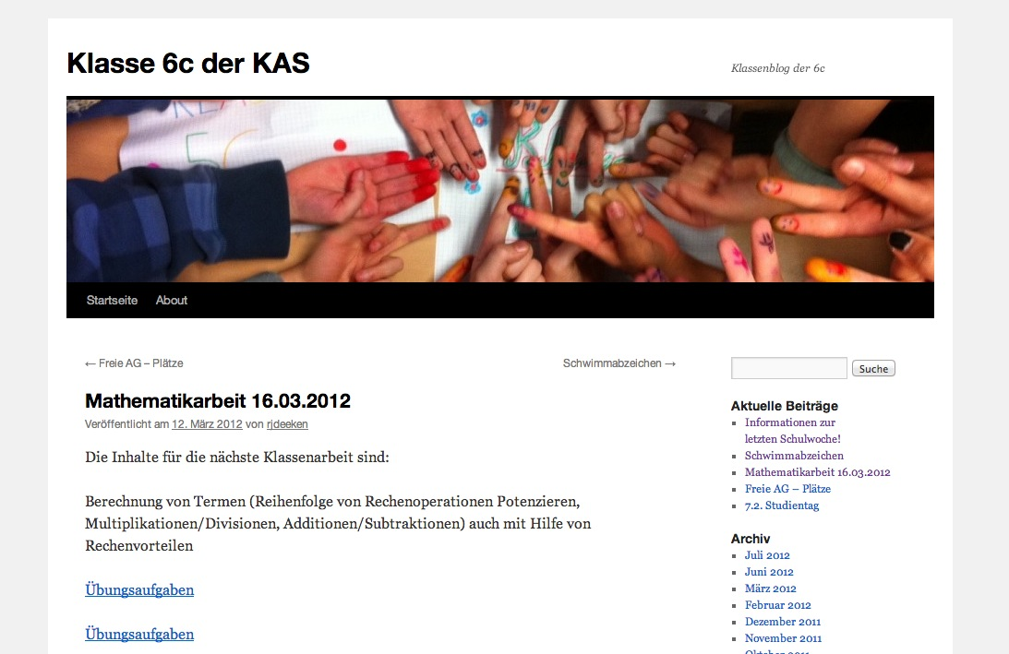
2 - UN LYCÉE NUMÉRIQUE
L’ENSEIGNEMENT AVEC LE NUMÉRIQUE
ALLEMAGNE – Le Lycée Kaiserin Augusta, Städtisches Gymnasium Köln, Cologne
L'école Kaiserin Augusta, Städtisches Gymnasium Köln, a fait comprendre l'intérêt commun de l’utilisation des médias au sein de l'école. Elle a permi de déveloper des blogs pour chaque projet de classe ou à propos des leçons suivies en cours. L'enseignant y fournit du matériel de recherche et y annonce les étapes suivantes du projet. Cela permet également de simplifier la communication entre les enseignants, les parents et les élèves.

Slide 7
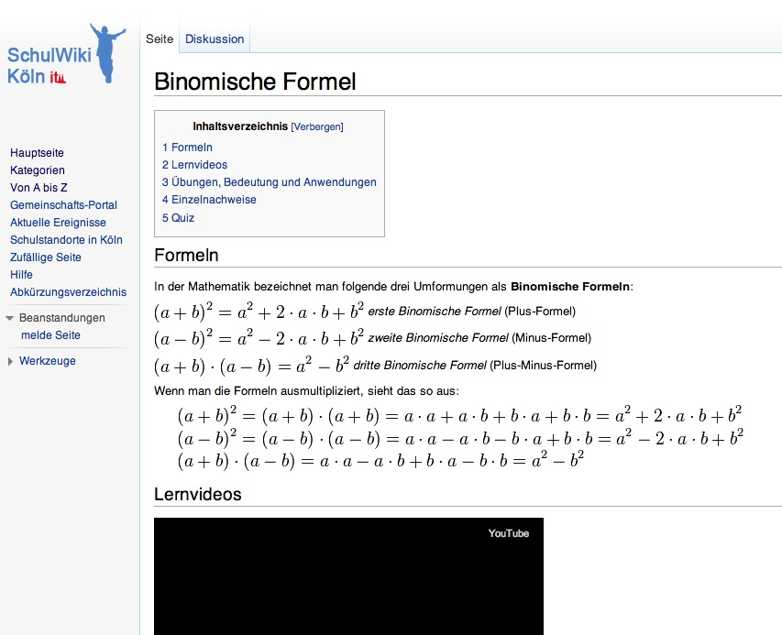

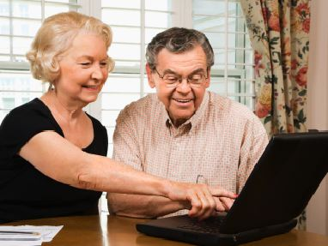
LE SAVOIR ACCESSIBLE PAR TOUS
ALLEMAGNE - Le Lycée Kaiserin Augusta, Städtisches Gymnasium Köln, Cologne
L'école Kaiserin Augusta, Städtisches Gymnasium Köln, à Cologne, a développé un wiki de l'école, rempli par les enseignants et les élèves engagés. L'école permet un accès libre et gratuit à cette plateforme à toute personne extérieure, chacun peut consulter les sujets, ceux-ci sont liés les uns aux autres... Ainsi toutes personnes n’appartenant pas à l’école peut accéder aux savoirs postés sur le site. Ceci laisse une ouverture à l’apprentissage tout au long de la vie.

Slide 8
2 - UN LYCÉE NUMÉRIQUE
TITRE
RÉGION - Lycée
Et hanc quidem praeter oppida multa duae civitas exornant Seleucia opus Sseleuci regis, et Claudiopolis quam deduxit coloniam Claudius Caesar. Isaura enim antehac nimum potens, olim subversa ut rebellatrix interneciva aegre vestigia claritudinis pristinae monstrat admodum pauca.

Slide 9
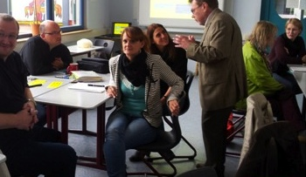
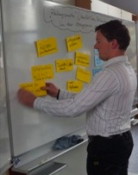
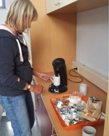
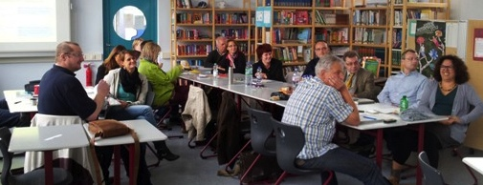
3 – UN LYCÉE PARTICIPATIF
LES LYCÉENS ET PARENTS PRENNENT PART AUX DÉCISIONS
ALLEMAGNE – Le Lycée IGS Wörth, Gesantschule, Wörth am Rhein
Steuergruppensitzung : les enseignants, les parents et le chef d'établissement se réunissent autour de sujets actuels durant une journée afin de créer de nouvelles solutions, par exemple dans la façon de structurer les horaires pour les élèves. Lors d'une deuxième étape, le conseil des élèves aboutit et met en oeuvre ces idées.

Slide 10
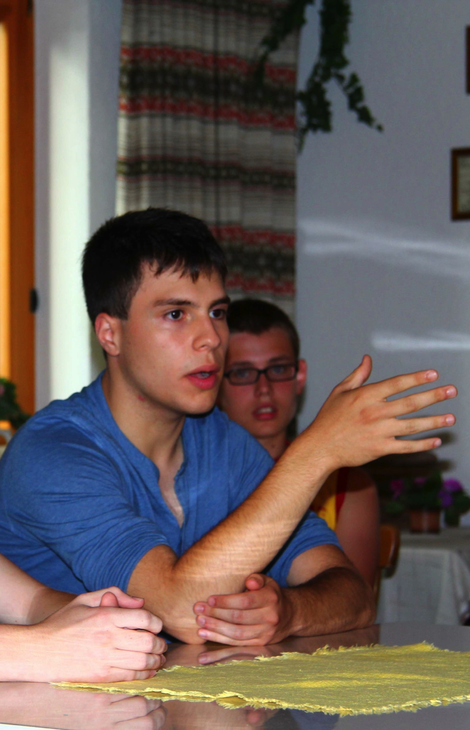
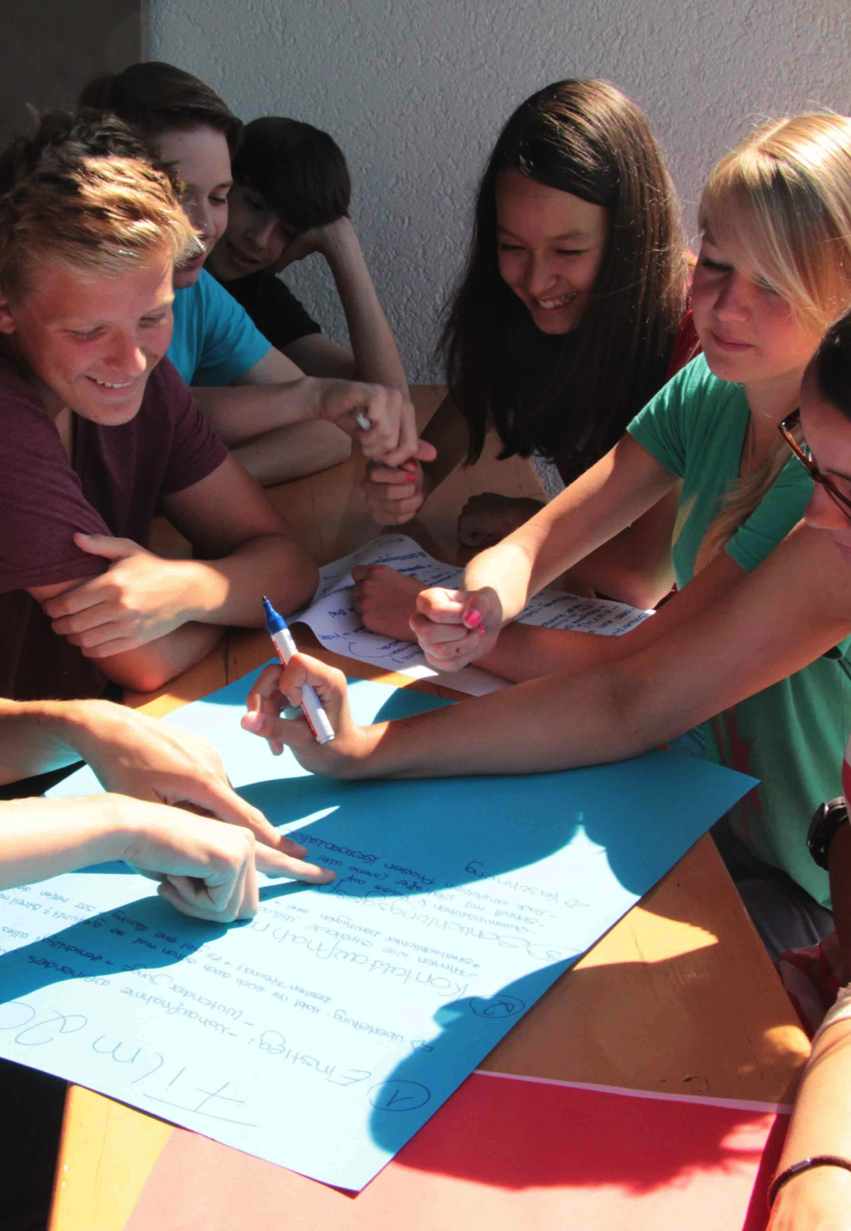
3 – UN LYCÉE PARTICIPATIF
DES LYCÉENS MÉDIATEURS
ALLEMAGNE - Le Lycée IGS Wörth, Gesantschule, Wörth am Rhein
Chaque année, à IGS Wörth, Gesantschule, des élèves peuvent devenir "conciliateur". Grâce à ce statut, ces étudiants peuvent venir vous aider à résoudre des conflits ou des bagarres. Le "conciliateur" aide les étudiants à trouver une solution au problème et agit comme un médiateur. Pour être préparé, ces jeunes sont éduqués par le pédagogue social de l'école. Après avoir passé l' "examen de conciliateur" ils obtiennent le titre et deviennent officiellement des "conciliateurs" de l'école.

Slide 11
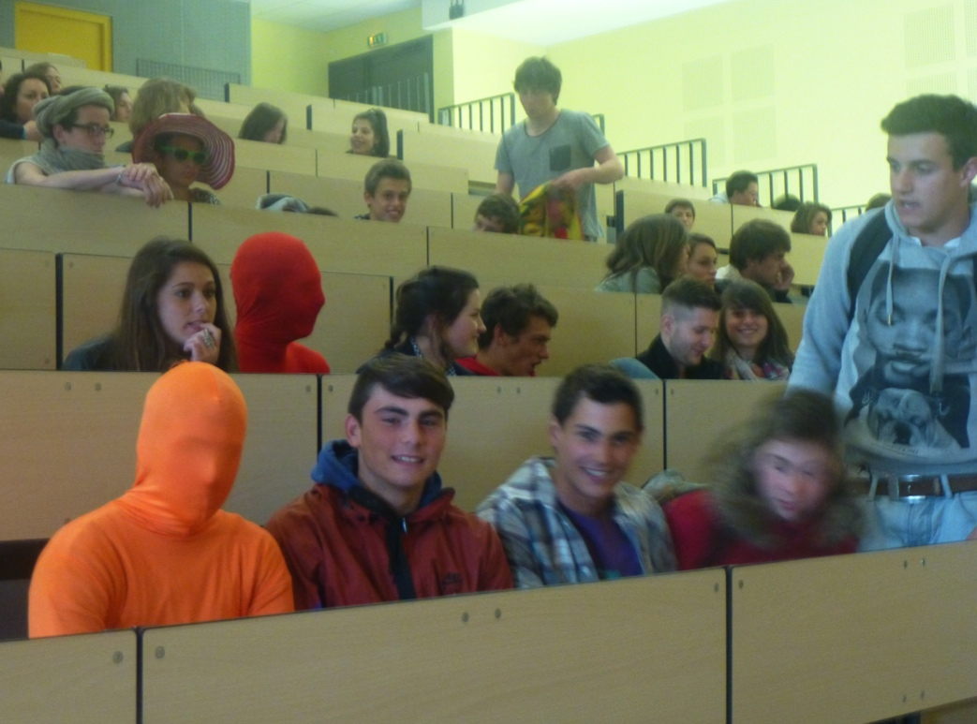
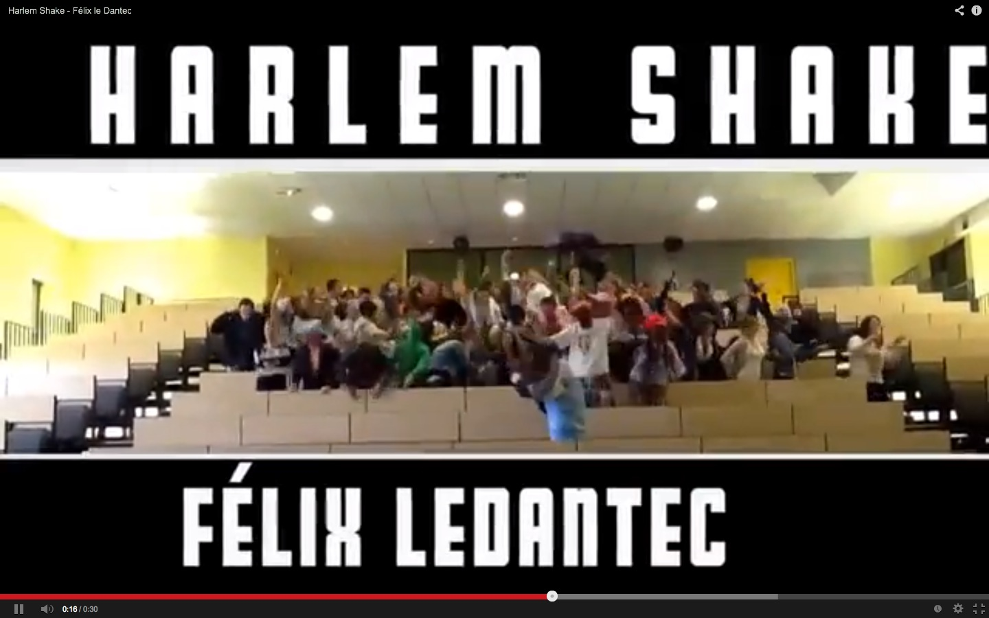
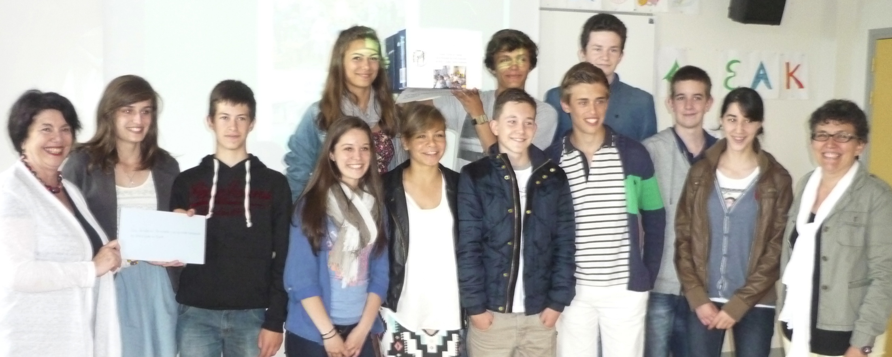
3 – UN LYCÉE PARTICIPATIF
UN HARLEM SHAKE SOLIDAIRE
CÔTES D’ARMOR - Le Lycée Félix Le Dantec
Un Harlem Shake Solidaire a été organisé par les élèves de la 2de 8 du Lycée Félix LE DANTEC Lannion, sous la houlette de Véronique Mery, professeur d’espagnol. Le principe était de verser 0,50 € pour participer à cette animation. La somme ainsi collectée a été remise à l’association TERRE D’UNION qui la remettra elle-même aux responsables de l’école des bidonvilles de Quito en Équateur. D’autre part, ils ont pris l’initiative d’une collecte de matériel scolaire au sein du lycée : crayons, compas, gommes…

Slide 12
3 – UN LYCÉE PARTICIPATIF
TITRE
RÉGION - Lycée
Tapez ici votre description.

Slide 13
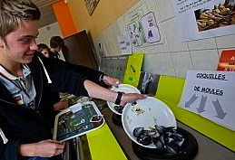
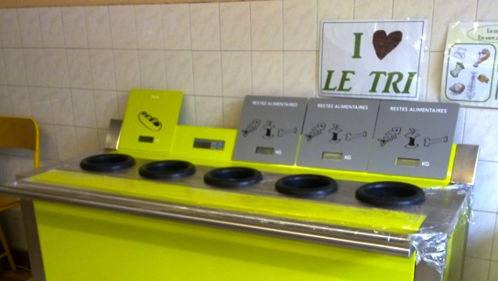
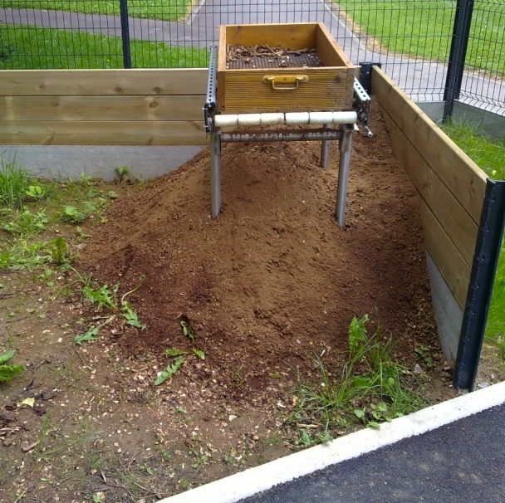
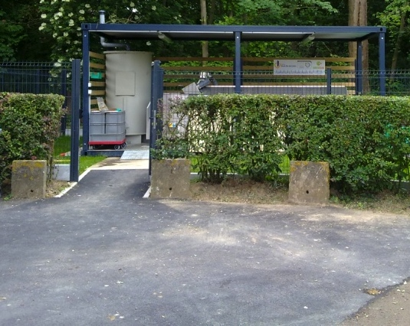
4 – UN LYCÉE SOBRE EN RESSOURCES
UN COMPOSTEUR ÉLECTROMÉCANIQUE
NORD-PAS-DE-CALAIS - Le Lycée agricole de Tilloy-les-Mofflaines
Dans le cadre du projet GreenCook, la Région Nord-Pas de Calais a mis en place en 2012 un composteur électromécanique dans le lycée Tilloy-les-Mofflaines. Cette installation se compose d’une machine de compostage, d’une aire de maturation et d’un tamis d’affinage.
Ce système permet le « recyclage » des déchets organiques provenant notamment du service de restauration de l’établissement. Le composteur électromécanique accélère la décomposition des matières organiques favorisant ainsi la production de substances nutritives qui pourront être réutilisées pour fertiliser les terres agricoles de l’établissement sur lesquelles ce dernier produit ses propres légumes, dont les pommes de terre. Chaque jour, un maître composteur, en collaboration avec l’équipe de restauration, récupère les déchets organiques pour alimenter le composteur. Le premier compost est utilisable au bout d’un cycle de trois mois.
Ces installations permettent de contribuer à l'environnement, d'éduquer à une plus grande écocitoyenneté, d'impliquer les élèves lors du tri des déchets organiques restant sur leur plateau, un avantage économique, de faire des économies dans le traitement des déchets.

Slide 14
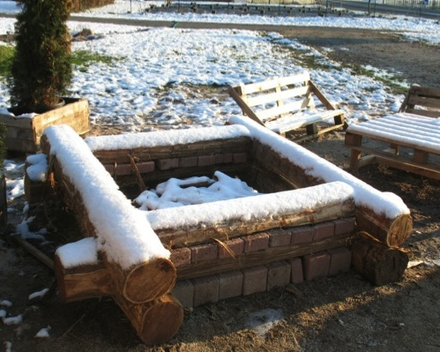
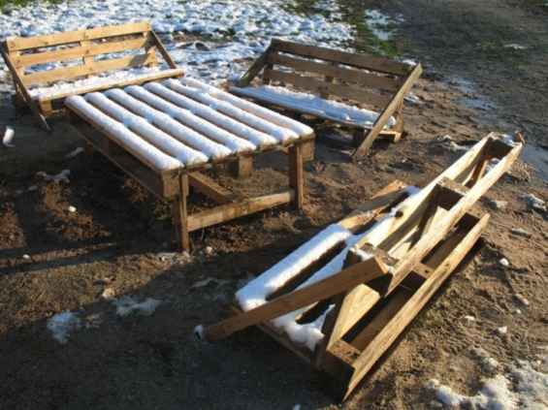
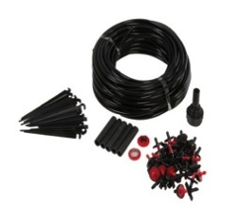

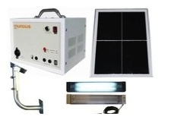
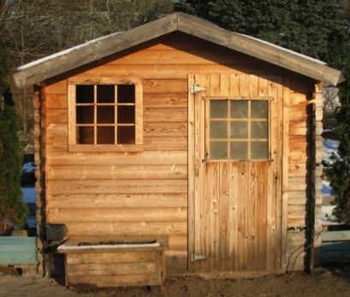
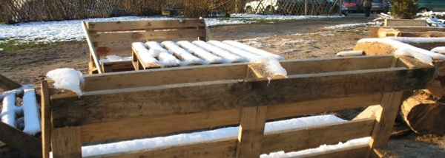
4 – UN LYCÉE SOBRE EN RESSOURCES
UN ABRI DE JARDIN AUTONOMOE EN ÉNERGIE
CORRÈZE - Le Lycée Agricole Henri Bassaler, Brive Voutezac
La Kbane à DD est un abri de jardin autonome en énergies, accompagné de mobilier de jardin en matériaux recyclés ; réalisés par les apprenants du lycée et du CFA Henri Bassaler, Brive Voutezac, durant les heures d'enseignement consacrées à l'Agroéquipement et à l'Aménagement paysager.
L'abri de jardin est équipé d'un récupérateur d'eau de pluie et d'un système d'irrigation programmable avec aspergeurs. Il est également autonome en électricité grâce à la présence d'un panneau photovoltaïque. Un régulateur charge une batterie de 12 volts pour permettre une utilisation sur un outillage électrique. Pratiquement tous les matériaux utilisés pour ce projet sont issus du recyclage y compris la Kbane qui est un modèle d'exposition en fin de course, racheté à un magasin de bricolage. Les bancs, la table, les jardinières ont été fabriquées avec du bois de palettes. Le récupérateur d'eau et les gouttières sont issus du recyclage de l'exploitation du lycée.

Slide 15
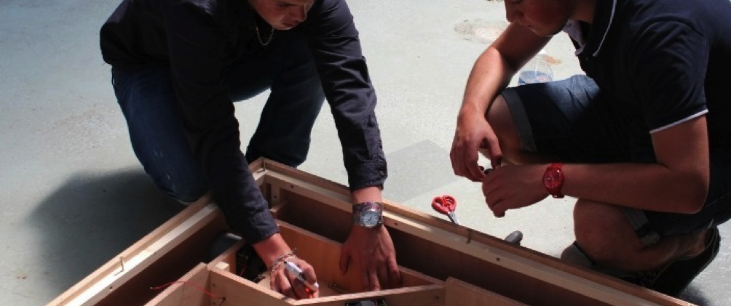
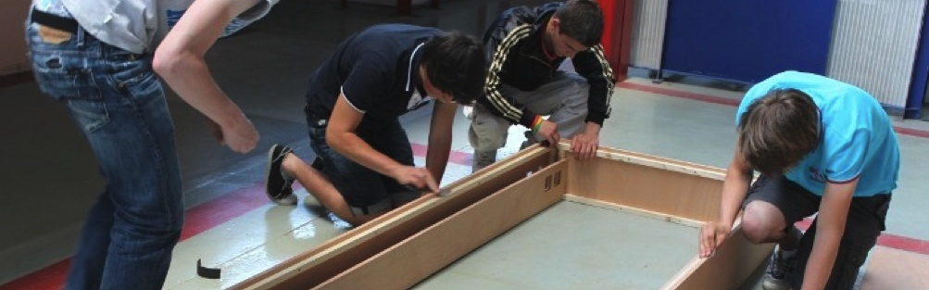
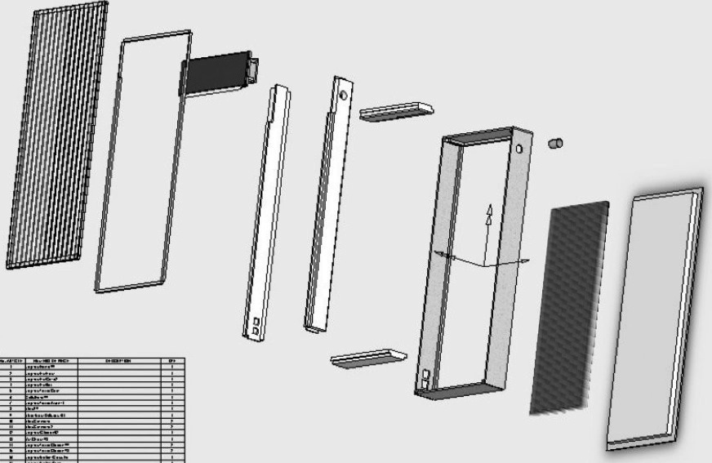
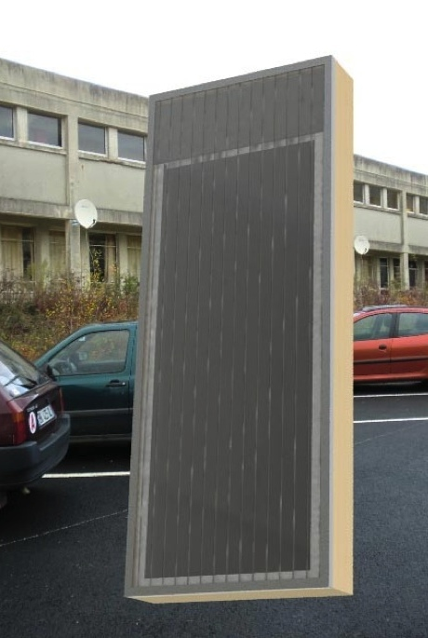
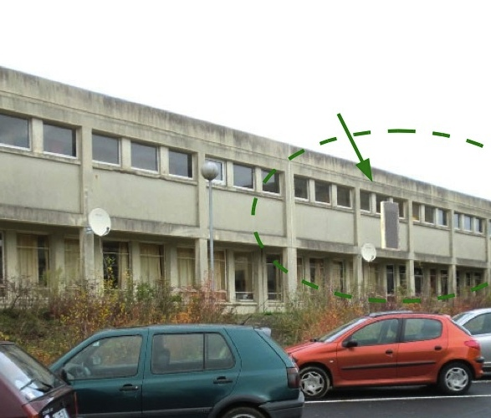
4 – UN LYCÉE SOBRE EN RESSOURCES
UN CAPTEUR THERMIQUE AUTONOME
CÔTES D’ARMOR – Le Lycée Félix Le Dantec, Lannion
Les élèves de STI2D, spécialité ITEC : Innovation Technologique & Eco-Conception, au Lycée Félix LE DANTEC Lannion ont mis en place un capteur thermique autonome, issue en partie du recyclage, avec leur professeur, Mickaël LEBOULANGER. Ce projet a permis aux élèves d’experimenter l’éco-conception, l’autonomie énergétique, l’énergie grise… autant de termes avec lesquels chacun va devoir se familiariser alors que se profile la société de « l’après pétrole ».

Slide 16
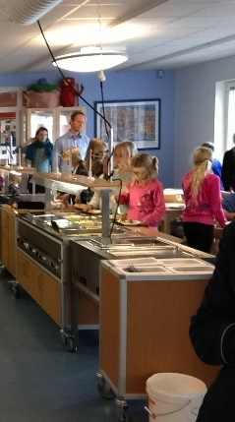
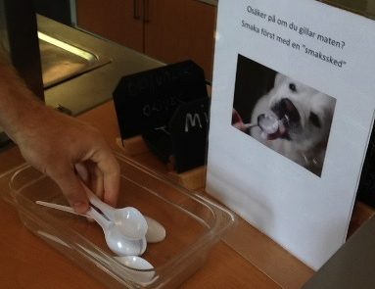
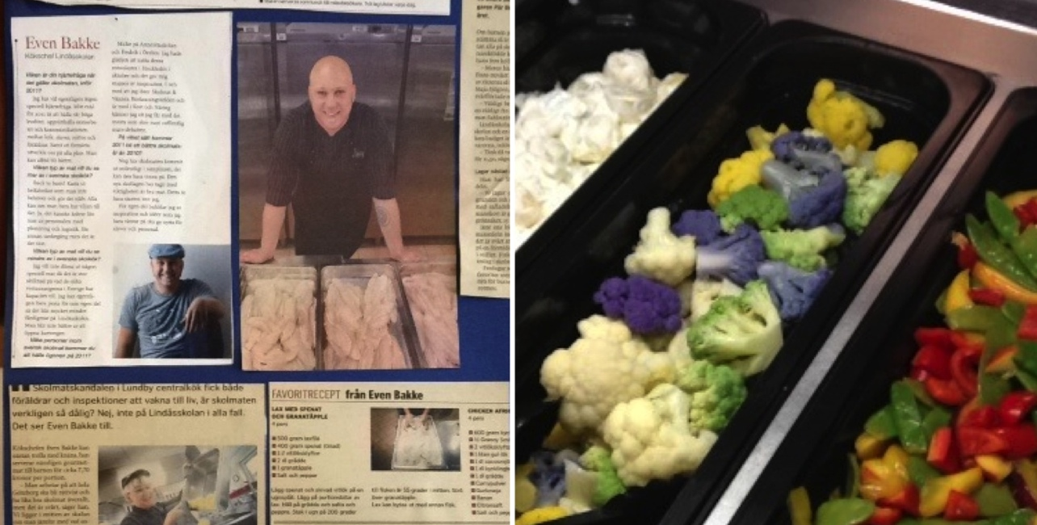
4 – UN LYCÉE SOBRE EN RESSOURCES
RÉDUIRE LE GASPILLAGE À LA SOURCE
SUÈDE – Le Lycée Lindåsskolan, Göteborg
Even Bakke est un chef cuisinier jeune et motivé qui innove avec des pratiques durables qui défient le règlement des cantines. Il prend part à des compétitions internationales de chef de cantine, implique les élèves en leur permettant de l'aider en cuisine pendant deux heures par jour et propose aux étudiants, avant de se servir, de goûter la nourriture à la façon du self-service, au lieu de gaspiller après avoir été servi, la nourriture qu'ils n'aimeront pas. Ce chef, à l'esprit ouvert, a l'intention de susciter le respect et un intérêt pour la nourriture, de créer un dialogue avec les employés de la cantine et les élèves.

Slide 17
4 – UN LYCÉE SOBRE EN RESSOURCES
TITRE
RÉGION - Lycée
Tapez ici votre description.

Slide 18


5 – UN LYCÉE PATRIMOINE
FÊTER SES 100 ANS
ILE DE FRANCE - Le Lycée Victor Duruy, Paris
Le lycée Victor Duruy a organisé "Le week-end de découverte et de retrouvailles” à l'occasion du centenaire du Lycée. Leur arbre de Judée a aussi 100 ans.

Slide 19




5 – UN LYCÉE PATRIMOINE
HISTOIRE ET VISITE GUIDÉE
ILE DE FRANCE – L’École Boulle, Paris
Le site de l’école Boulle permet de rendre compte de son passé historique. Les portes ouvertes du lycée et de l’école supérieure sont aussi l’occasion de suivre des visites guidées des batiments et ateliers.

Slide 20

5 – UN LYCÉE PATRIMOINE
HISTOIRE ET VISITE GUIDÉE
LANGUEDOC ROUSSILLON - Le lycée Rosa Luxemburg, Canet-en-Roussillon
À travers une vidéo, le lycée Rosa Luxemburg de Canet-en-Roussillon permet de visiter son architecture moderne.

Slide 21

5 – UN LYCÉE PATRIMOINE
VISITE VIRTUELLE
ILE DE FRANCE – Le Lycée Louis Le Grand, Paris
Le lycée Louis Le Grand a mis en place une visite virtuelle permettant de découvrir ses batiments historiques.

Slide 22



5 – UN LYCÉE PATRIMOINE
UNE ARCHITECTURE HISTORIQUE
ALLEMAGNE – Le Lycée Hermann-Böse-Gymnasium, Brême
Les statues Herzog-Moritz et König-Albert du Gymnasium St. Augustin à Grimma.
Le bâtiment Lycée Hermann-Böse-Gymnasium, est fondé en 1905. Il est le seul lycée de Brême qui occupe encore son bâtiment d´origine. Il a survécu à la seconde guerre mondiale avec très peu de dégâts et a été inscrit comme bâtiment classé en 1977 en raison de son architecture et de son histoire.

Slide 23
5 – UN LYCÉE PATRIMOINE
TITRE
RÉGION - Lycée
Tapez ici votre description.

